Slide 1

NHIỆT LIỆT CHÀO MỪNG
Quý thầy giáo, cô giáo về dự giờ
MÔN: TIẾNG VIỆT
BÀI 52: um, up (Tiết 2)
GIÁO VIÊN THỰC HIỆN:
Nguyễn Thị Diễm

Slide 2


KHỞI ĐỘNG
Notes:
2

Slide 3
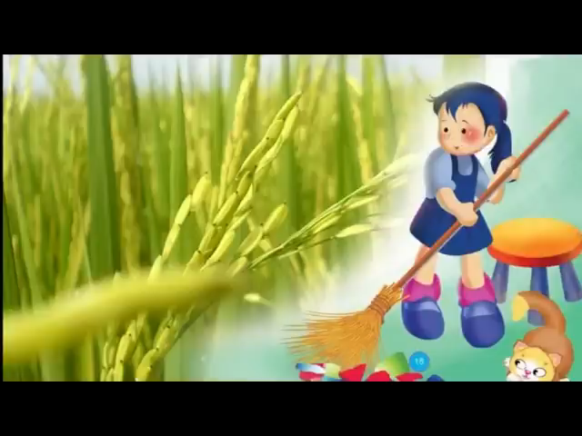

Slide 5
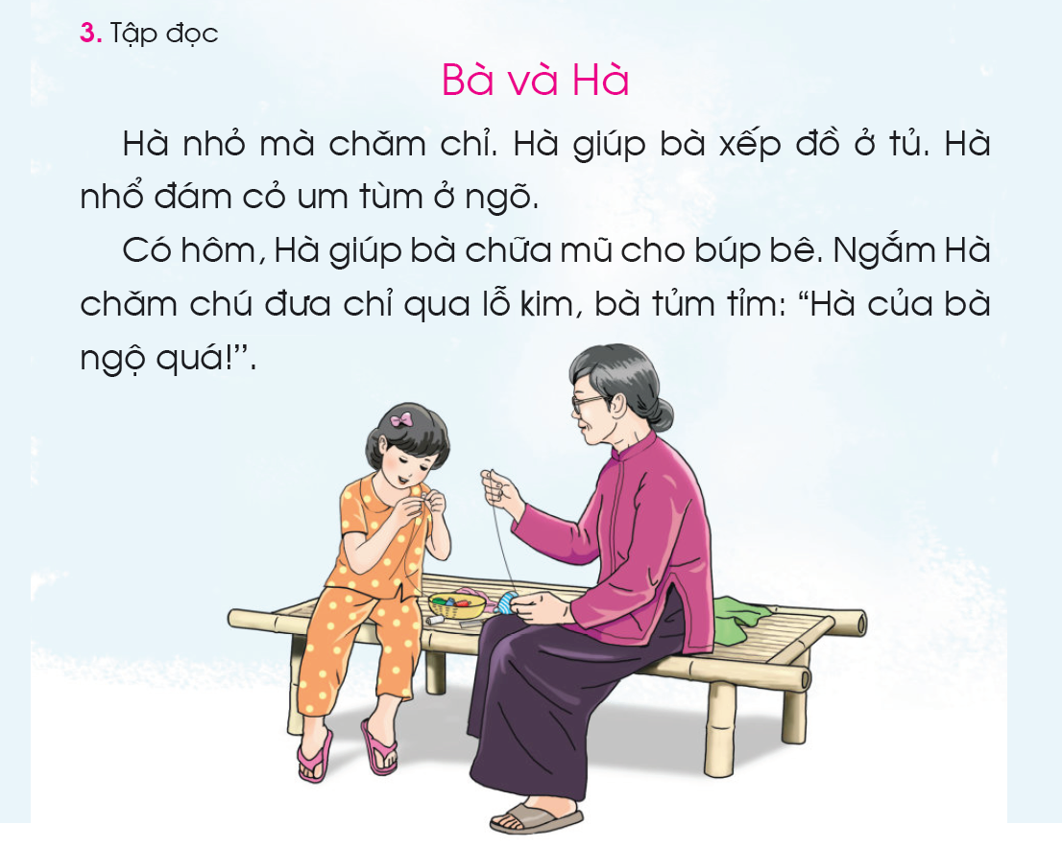

Slide 6
1
2
3
5
4
6

Slide 7
LUYỆN ĐỌC
Notes:
7

Slide 8
1
2
3
5
4
6

Slide 9
1
2

Slide 10
TÌM HIỂU BÀI
Notes:
10

Slide 11
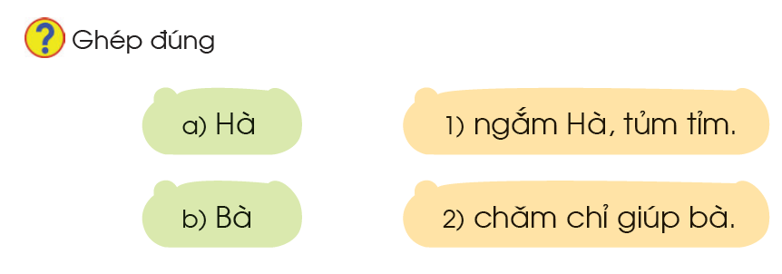

Slide 12
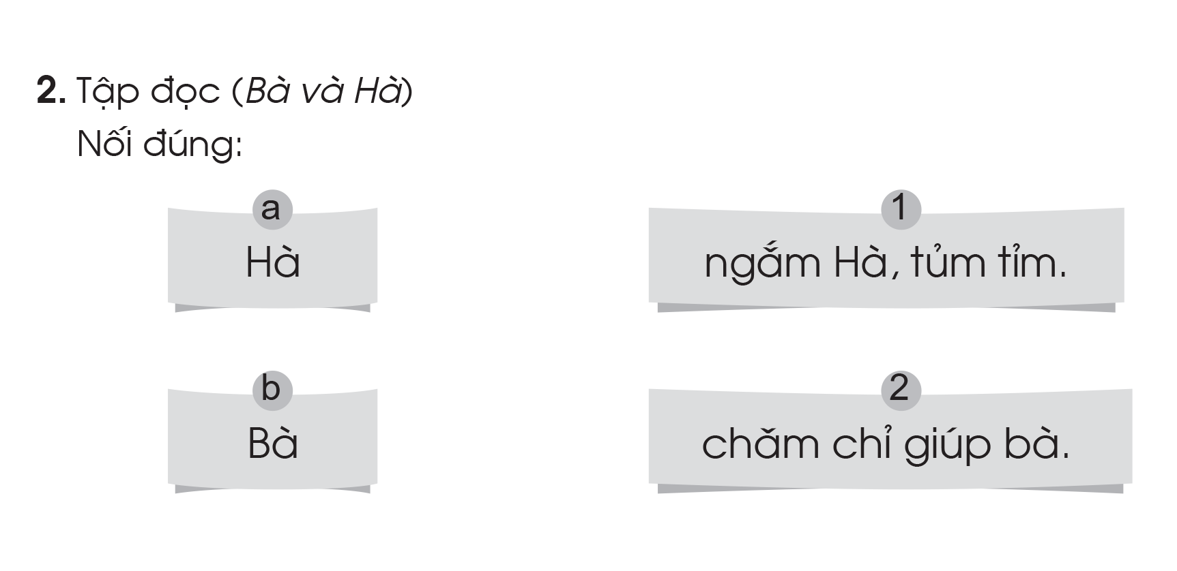

Slide 14
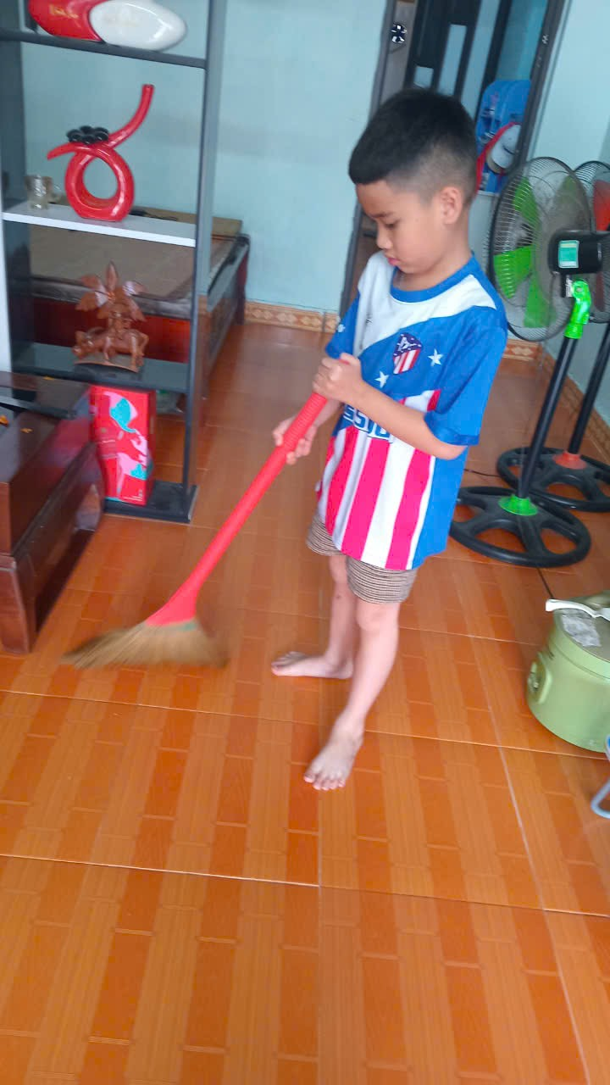
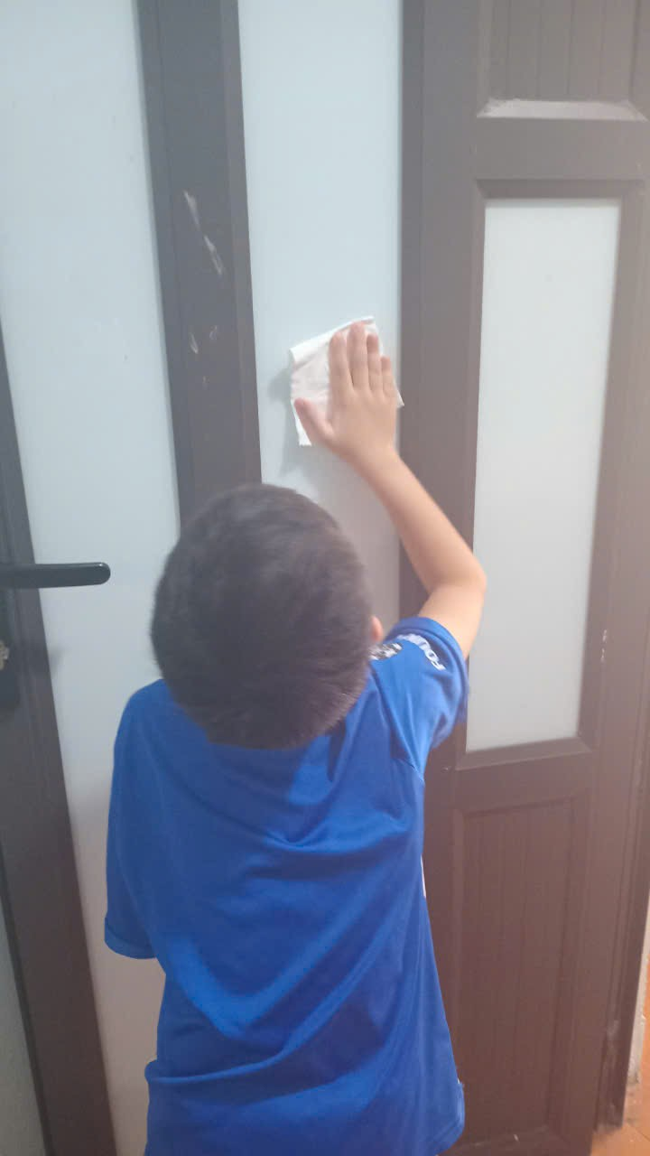

Slide 15
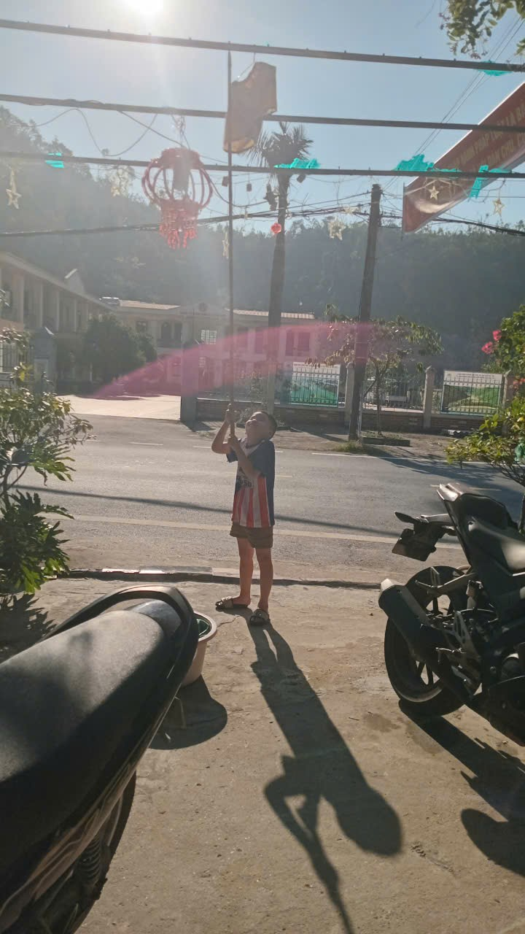
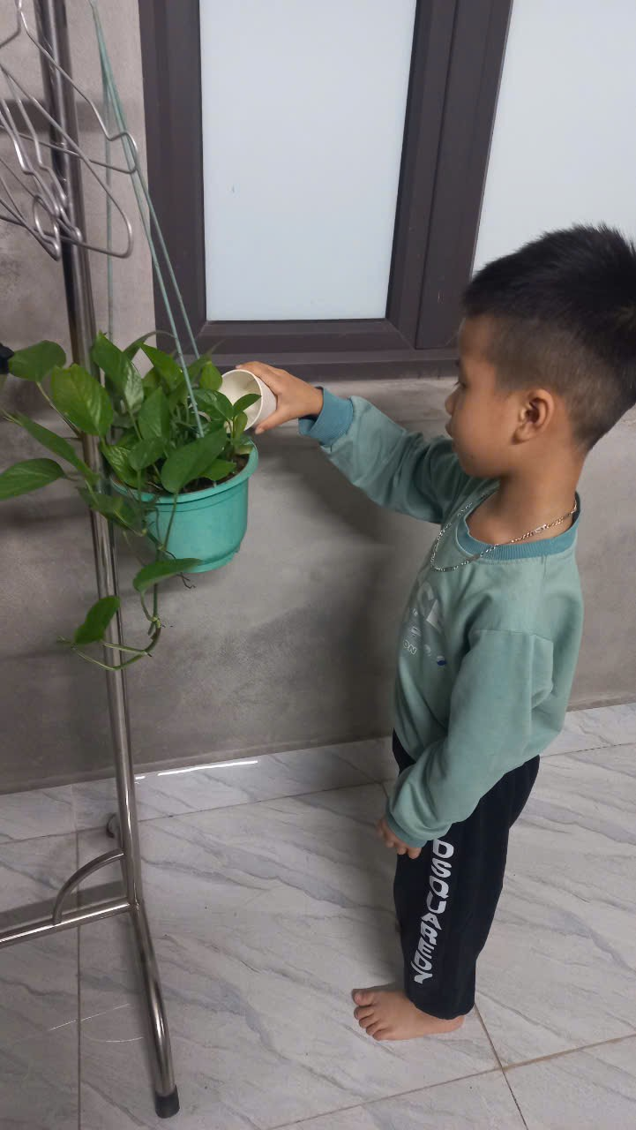

Slide 16
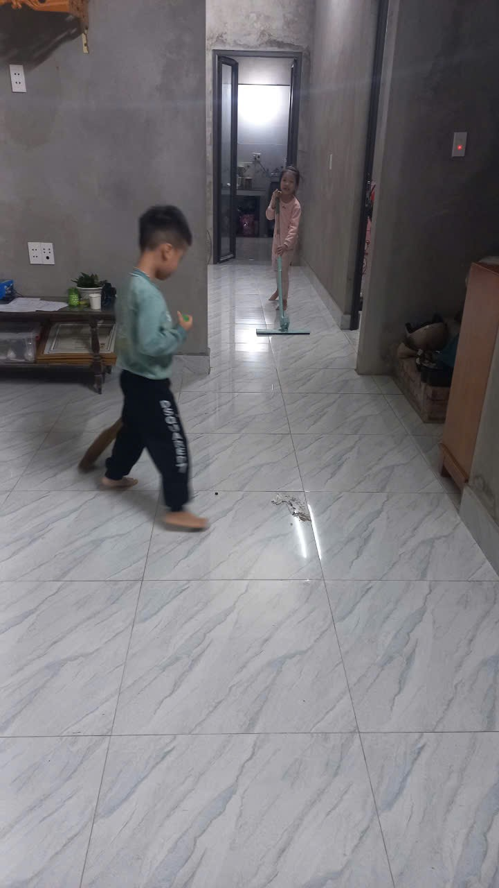
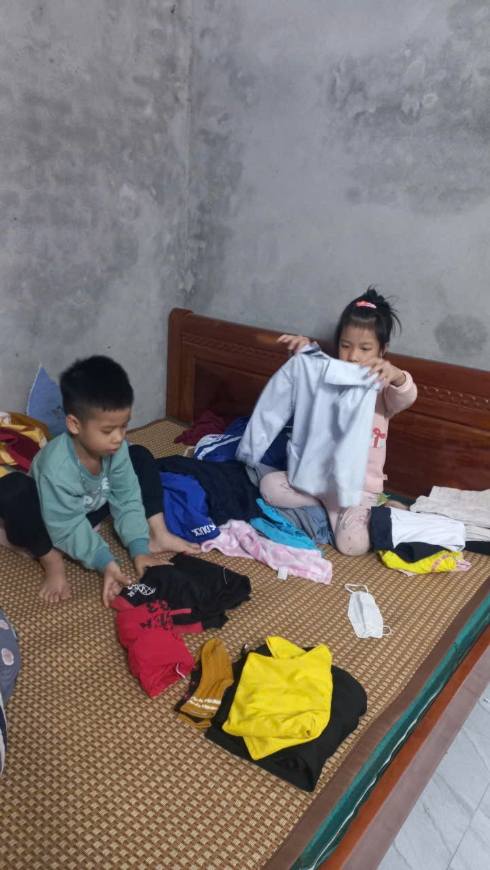

Slide 17
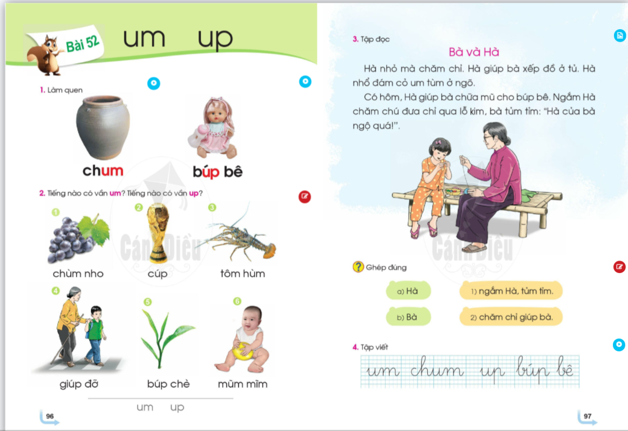

Slide 18


Củng cố - Dặn dò

